Slide 1
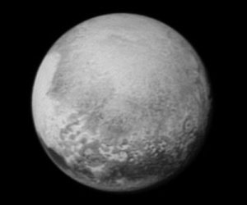
Eris

Slide 2
Eris, el planeta enano más grande que se conoce, fue detectado por primera vez en octubre de 2003. No fue indeficado hasta enero de 2005.

Slide 3
A Eris le toma 577 años terrestres completar una orbita alrededor del Sol. Tiene una orbita muy excentrica alrededor del Sol, lo cual hace que su temperatura varie de -217 grados Celsius a -243 grados Celsius

Slide 4
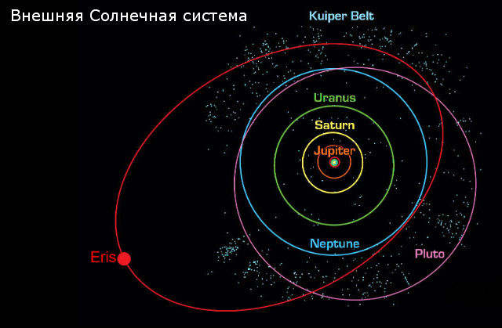
Con 2004 kilómetros de diámetro, Eris es un poco más grande que Pluton

Slide 5
Ahora sabemos que Eris tiene una luna . Su nombe es Disnomia. Disnomia era la hija de Eris y era considerade causa de desorden en el mundo antigo.

